Slide 1
TuitTuit
Cliente Web Twitter

Slide 2
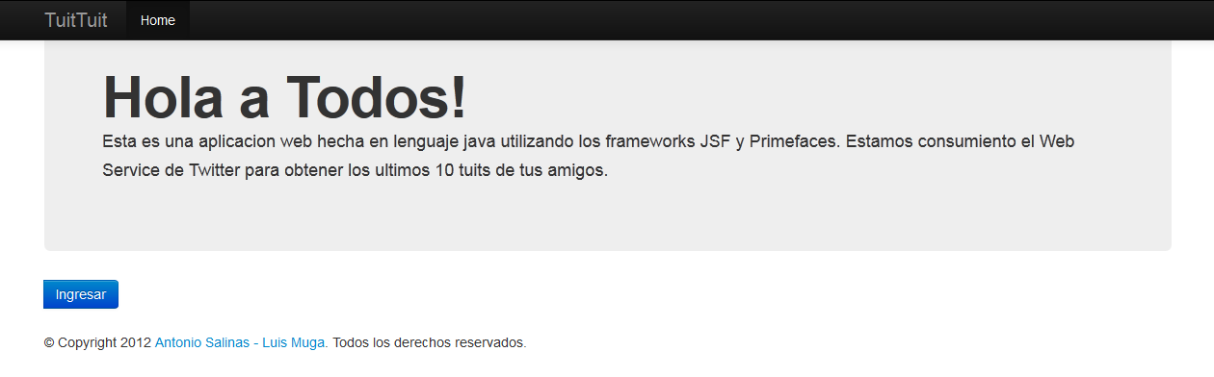
TuiTuit

Slide 3

NetBeans
IDE

Slide 4
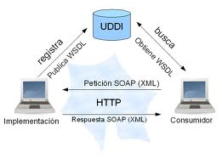
Web Service
Es una tecnología que utiliza un conjunto de protocolos y estándares que sirven para intercambiar datos entre aplicaciones.

Slide 5





Twitter

Slide 6

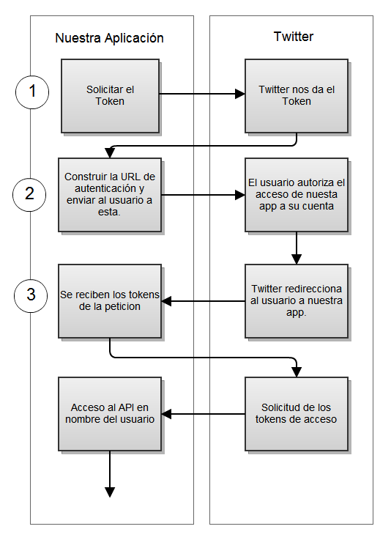
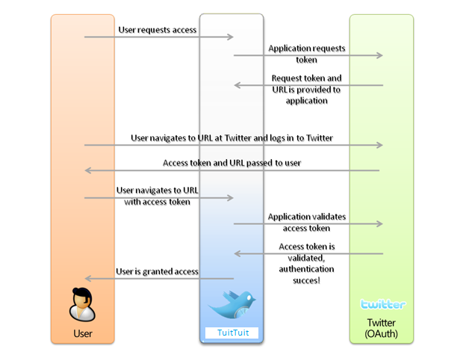
OAuth

Slide 7
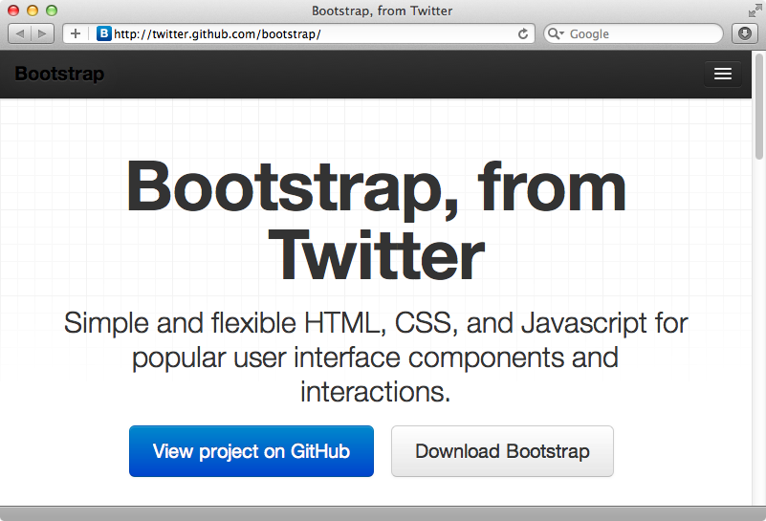
Bootstrap

Slide 8

Responsive Design
Es una técnica de diseño y desarrollo web que mediante el uso de estructuras e imágenes fluidas, así como de media-queries en la hoja de estilo CSS, consigue adaptar el sitio web al entorno del usuario.

